Slide 1
PLAN ACTION NUMÉRIQUE ÉCOLE 2024-2025
École | Le Petit Prince
Direction responsable du dossier | Nathalie Barbe
Responsable(s) pédagonumérique(s) | Carolyne Parent Cynthia Deschâtelets Cassandra Marcoux-Emond
Lien vers le plan d'action 23-24 | 23-24 PANÉ Petit Prince.pptx

Slide 2
Objectifs | Moyens pour les atteindre | Personnel impliqué dans la mise en oeuvre | Échéancier | Tableau de collecte de données | Bilan
Projet éducatif: Augmenter le nombre d'initiatives numériques pour chacun des élèves* (minimum de 4 initiatives par année dont une en robotique ou en programmation) | Consulter régulièrement l'équipe 131-RÉCIT Libération avec appui au besoin de CP RÉCIT et des responsables pédagonumériques Promouvoir les activités d'École en Réseau Assister aux formations du SRÉ dont Groupe de développement en programmation Recruter un enseignant du 1er cycle qui travaillerait en collaboration avec les responsables afin de faciliter l'intégration du numérique dans les activités pédagogiques. Semaine d'appropration du Carrefour d'apprentissage en novembre Référer les enseignants au Padlet et l'enrichir au besoin | Responsables pédagonumériques Direction | Juin 2027 | Un tableau avec tous les noms du personnel sera disponible dans Teams. Chacun sera responsable d'y indiquer ses initiatives.Insérer une liste à cocher d'exemples Initiatives numériques.docx
Modéliser les utilisations possibles du Carrefour d'apprentissage | Créer un répertoire d'idées à suggérer aux enseignants qui leur permettra d'utiliser le Carrefour d'apprentissage. Voir plan de déploiement détaillé à la diapo 4. | Responsables pédagonumériques CP RÉCIT | Juin 2025
Poursuivre les rappels fréquents de l'utilisation de Teams (pour les classes et pour la communication école), tel que les communiqués, activités, compte rendu des procès-verbaux. | Dans les communications écrites de la direction ou les réunions en présentiel Lors d'une rencontre du personnel de novembre, montrer aux enseignants à démasquer leurs canaux Leur demander d'ajouter les réactions lorsqu'ils voient les publications | Direction Responsables pédagonumériques | En continu

Slide 3
Objectifs | Moyens pour les atteindre | Personnel impliqué dans la mise en oeuvre | Échéancier | Bilan
Poursuivre la brigade d'élèves | Se faire un horaire à présenter aux enseignants (quels élèves sont disponibles, quand, pour quelle demande?) Former les élèves sur quelques problématiques ou utilisation des robots Ozobot, Spike, Scratch et aussi pour les TNI et les ordinateurs. Se référer aux documents Brigade TIC sur le canal des responsables pédagonumériques. Débuter la formation de la brigade en fin d'année pour l'année suivante. | Responsables pédagonumériques | Juin 2025 | Les élèves sont choisis pour l'an prochain. 4 rencontres ont été faites pour expliquer le fonctionnement, sur quoi aider les enseignants (portable, ordi, imprimantes...), utilisation de Spike, Fonctionnement du iPad, aller chercher des applications dans Students, Scratch, Ozobot. Il restera le fonctionnement des EV3 et des Micro:bit.

Slide 4
Notes / Suivis/Questions
Carrefour d'apprentissage – Plan de déploiement 1- Informer la bibliothécaire des règles de vie dans un Carrefour d'apprentissage (déplacement de mobilier, s'asseoir par terre, niveau de bruit); 2- Trouver une vidéo ou en faire une avec les élèves de l'école à présenter aux enseignants pour qu'ils aient une image 3- Prévoir des périodes de bibliothèque où les enseignants viendront avec leur groupe et pourront vivre des activités au Carrefour ( semaine du 25 novembre)
Date de la prochaine rencontre:

Slide 5
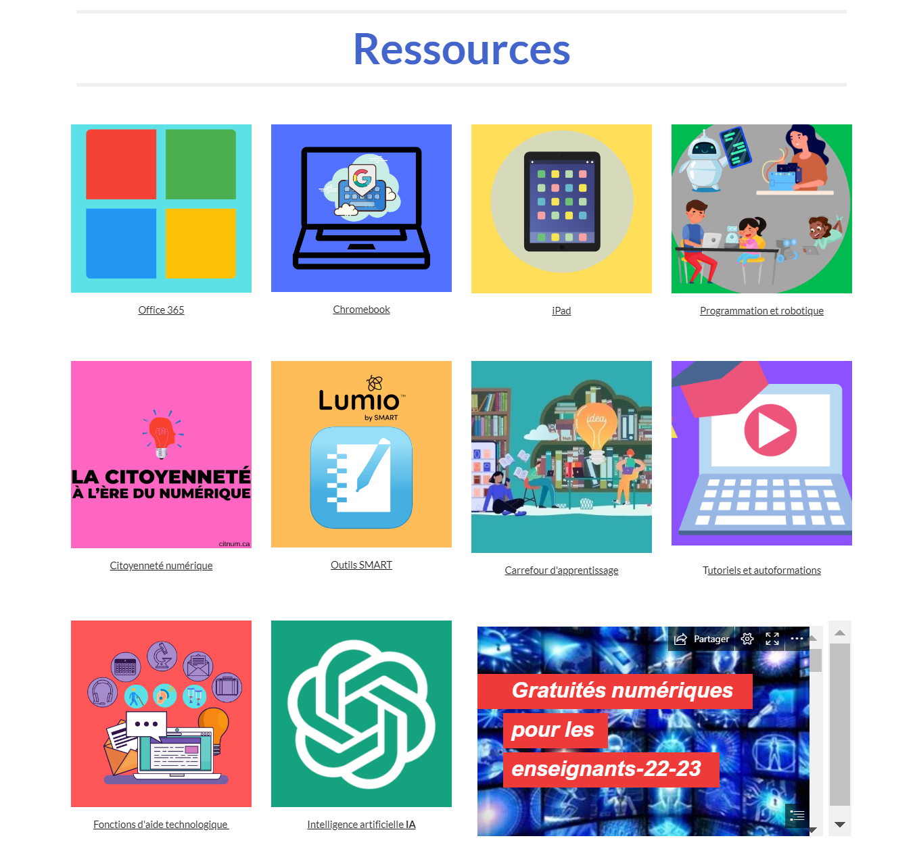
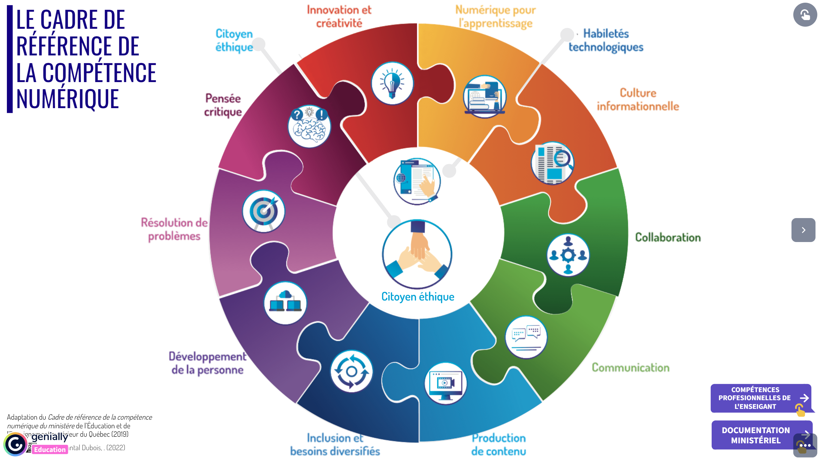



Documentation de soutien
Site web RÉCIT CSSD
Présentation du cadre de référence de la compétence numérique et autres documentations ministérielles.
Offre de formation 24-25
Source: Liste complète des publications | Ministère de l'Éducation et Ministère de l'Enseignement supérieur (gouv.qc.ca)
https://campus.recit.qc.ca/
INFO-SRÉ

